Slide 1

ירמיה ל״א
נחמה וברית חדשה
שאלון 1261 · ירמיה

Slide 2
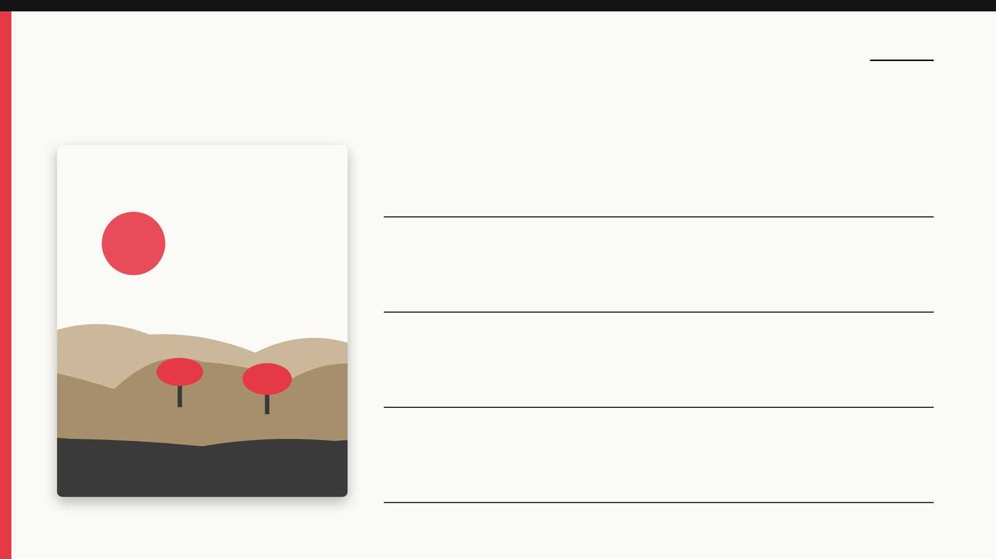
פתיחה
מטרות השיעור
נכיר את הסיפור «נחמה וברית חדשה» (ירמיה ל״א) ואת הדמויות בו
1
נבחן כיצד הסיפור מבטא את התמה «ירמיה»
2
נקרא פסוקי מפתח ונעמיק בפירוש רש"י ורד"ק
3
נתרגל שאלה בסגנון הבגרות ונבדוק את התשובות
4
2

Slide 3
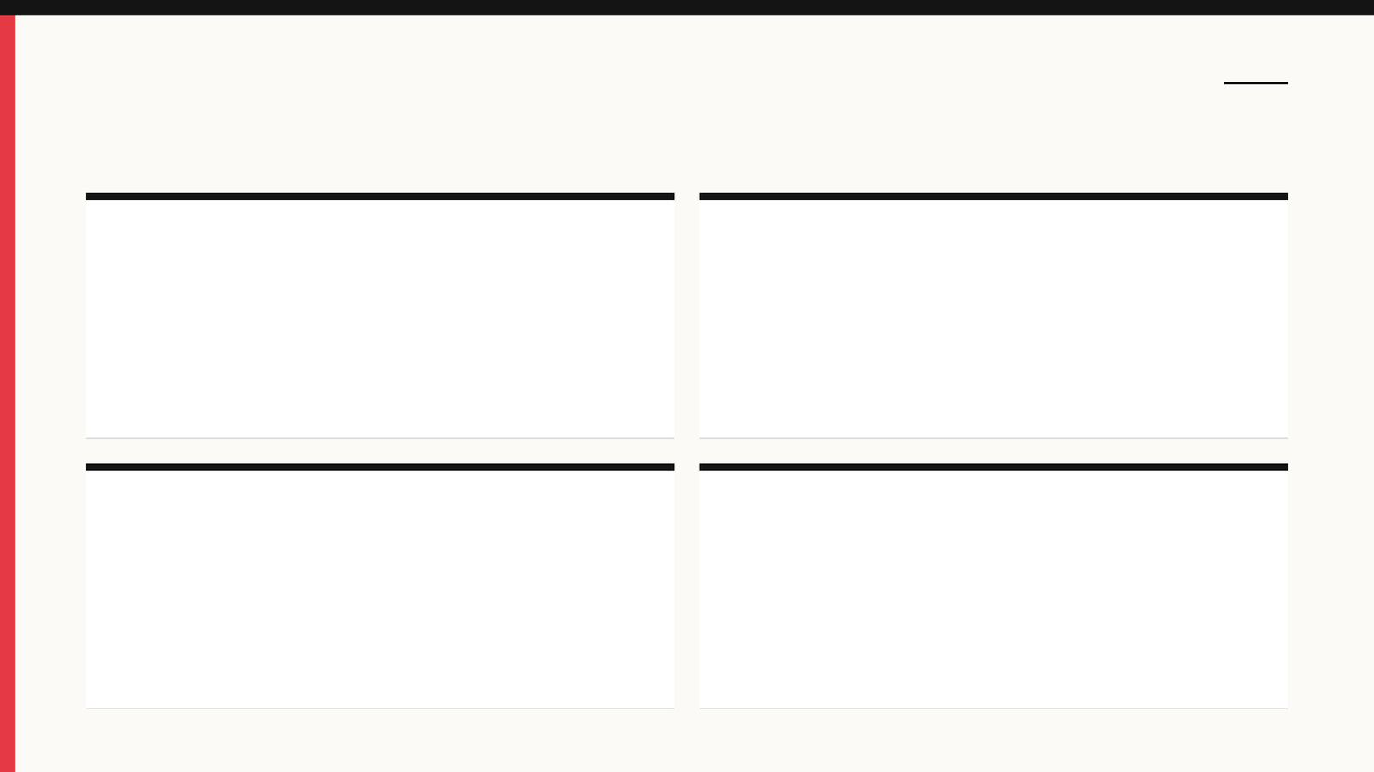
רקע
הדמויות בסיפור
יהודה
רחל
״ושבו בה יהודה וכל עריו יחדו אכרים ונסעו בעדר״ מראה אחדות: יהודה והצפון חיים יחד, ועמים שונים -…
רחל מבכה על בניה״, וה׳ מבטיח שיבה.
שלמה
אפרים
פרק לא הוא חלק מפרקי הנחמה (ל׳ עד לג), שבהם גאולה שלמה של כל שבטי ישראל מאשור ובבל.
אפרים, כינוי לצפון, מודה בטעותו: ״יסרתני ואוסר כעגל לא למד״.
3

Slide 4

רקע
רצף האירועים
4
3
2
1
הברית החדשה: תורה בלב; כל העם ידע את ה׳ ולא איש בחטאו.
״הנה ימים באים...
״קול ברמה נשמע...
ה׳ אוהב את ישראל אהבת עולם ויגאל את שבויי אפרים.
4

Slide 5
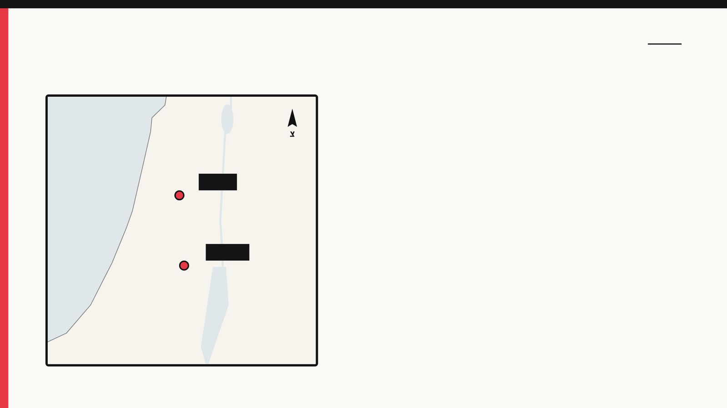
רקע
מקום ההתרחשות
📍 ירושלים
📍 שומרון
שומרון
ירושלים
5

Slide 6
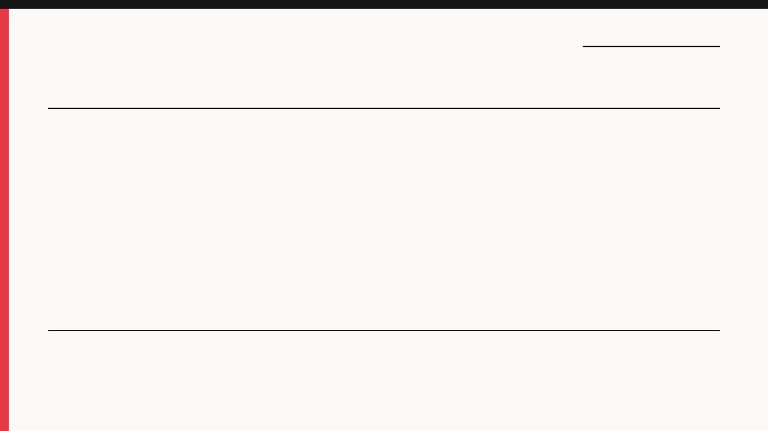
קוראים בפסוקים · 1/4
ירמיה ל"א, א'
בָּעֵת הַהִיא נְאֻם־ה' אֶהְיֶה לֵאלֹהִים לְכֹל מִשְׁפְּחוֹת יִשְׂרָאֵל וְהֵמָּה יִהְיוּ־לִי לְעָם
פרק לא הוא חלק מפרקי הנחמה (ל׳ עד לג), שבהם גאולה שלמה של כל שבטי ישראל מאשור ובבל.
6

Slide 7

קוראים בפסוקים · 2/4
ירמיה ל"א, כ'
הֲבֵן יַקִּיר לִי אֶפְרַיִם אִם יֶלֶד שַׁעֲשֻׁעִים כִּי־מִדֵּי דַבְּרִי בּוֹ זָכֹר אֶזְכְּרֶנּוּ עוֹד עַל־כֵּן הָמוּ מֵעַי לוֹ רַחֵם אֲרַחֲמֶנּוּ נְאֻם־ה'
ה׳ קורא לעם לשוב: ״הציבי לך ציונים שימי לך תמרורים״ - לסמן את הדרך לחזרה.
7

Slide 8
קוראים בפסוקים · 3/4
ירמיה ל"א, ל"א
הִנֵּה יָמִים בָּאִים נְאֻם־ה' וְכָרַתִּי אֶת־בֵּית יִשְׂרָאֵל וְאֶת־בֵּית יְהוּדָה בְּרִית חֲדָשָׁה
״הנה ימים באים נאם ה׳ וכרתי את בית ישראל ואת בית יהודה ברית חדשה״.
8

Slide 9
קוראים בפסוקים · 4/4
ירמיה ל"א, מ'
וְכָל־הָעֵמֶק הַפְּגָרִים וְהַדֶּשֶׁן וְכָל־הַשְּׁדֵמוֹת עַד־נַחַל קִדְרוֹן עַד־פִּנַּת שַׁעַר הַסּוּסִים מִזְרָחָה קֹדֶשׁ לַה' לֹא־יִנָּתֵשׁ וְלֹא־יֵהָרֵס עוֹד לְעוֹלָם
המקרא מסיים בתיאור הרחבה של העיר: כל ״העמק הפגרים והדשן וכל השדמות עד נחל קדרון״ יהיו ״קדש לה׳״.
9

Slide 10
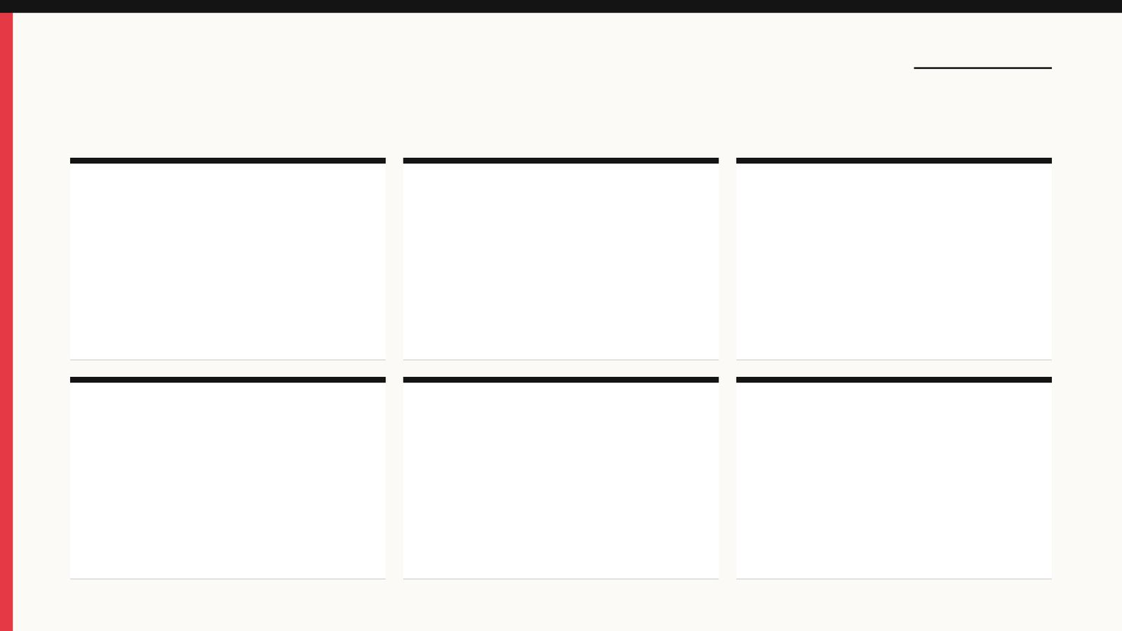
מילים ומושגים
ביאורי מילים
מדי
שעשועים
יקיר
מתי וכן מדי עברו (שם כח).
ענין התעסקות לשמוח וכן ושעשע יונק (ישעיה יא).
מלשון יקר וחשוב.
והדשן
המו
עוד
אפר המזבח.
מל׳ המייה והוא ענין הכמרת רחמים וחמלה וכן המון מעיך (ישעיה סג).
הוא ענין רבוי כמו ויבך על צואריו עוד (בראשית מז).
10

Slide 11
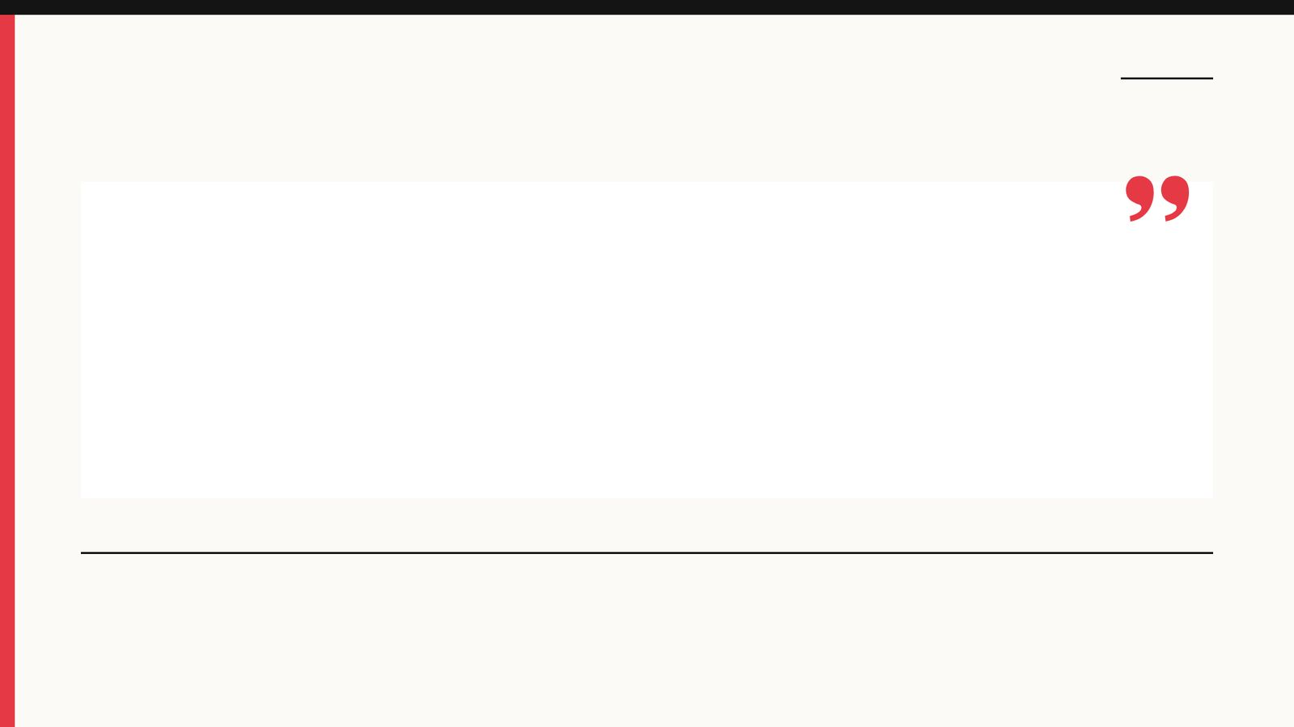
פרשנים
רש"י
רש"י על ירמיה ל"א, כ'
הֲבֵן יַקִּיר לִי אֶפְרַיִם. הֵן דִּבְרֵי שְׁכִינָה, כְּלוֹמַר הוּא מִתְנוֹדֵד וַאֲנִי לִבִּי נֶהְפַּךְ עָלַי לְרַחֵם, שֶׁמָּא בְּנִי יַקִּירִי הוּא, כְּמוֹ שֶׁאֵין לוֹ אֶלָּא בֵּן אֶחָד שֶׁהוּא עוֹשֶׂה לוֹ כָּל רְצוֹנוֹ. שַׁעֲשׁוּעִים אישבניימני״ץ בְּלַעַ״ז:
מה מסביר רש"י על «הֲבֵן יַקִּיר לִי אֶפְרַיִם»? הסבירו בלשונכם.
11

Slide 12
פרשנים
רד"ק
רד"ק על ירמיה ל"א, ל"א
הנה ימים באים, ברית חדשה. חדושה הוא שתהיה קיימת לא תופר כמו שהופרה הברית שכרת ה' עם בני ישראל בהר סיני בזה ואומר כי הנביא נבא על תורה חדשה שעתידה להיות לא ...
מה מוסיף פירושו של רד"ק להבנת הפסוק? בססו את תשובתכם על הציטוט.
12

Slide 13

שאלות הבנה ופרשנות · 1/3
שאלה 1
קראו פסוקים א׳–י״ט («שיבת אפרים»). מה מתואר בקטע? הביאו ראיה מן הכתוב.
8 נקודות
13

Slide 14

שאלות הבנה ופרשנות · 2/3
שאלה 2
קראו פסוקים ל׳–ל״ט («ברית חדשה»). מה מתואר בקטע? הביאו ראיה מן הכתוב.
8 נקודות
14

Slide 15
שאלות הבנה ופרשנות · 3/3
שאלה 3
קראו פסוקים מ׳–מ׳ («סיום»). מה מתואר בקטע? הביאו ראיה מן הכתוב.
8 נקודות
15

Slide 16

דיון בכיתה
מה דעתכם?
מה לדעתכם המסר המרכזי של ירמיה ל״א? נמקו את דעתכם.
16

Slide 17
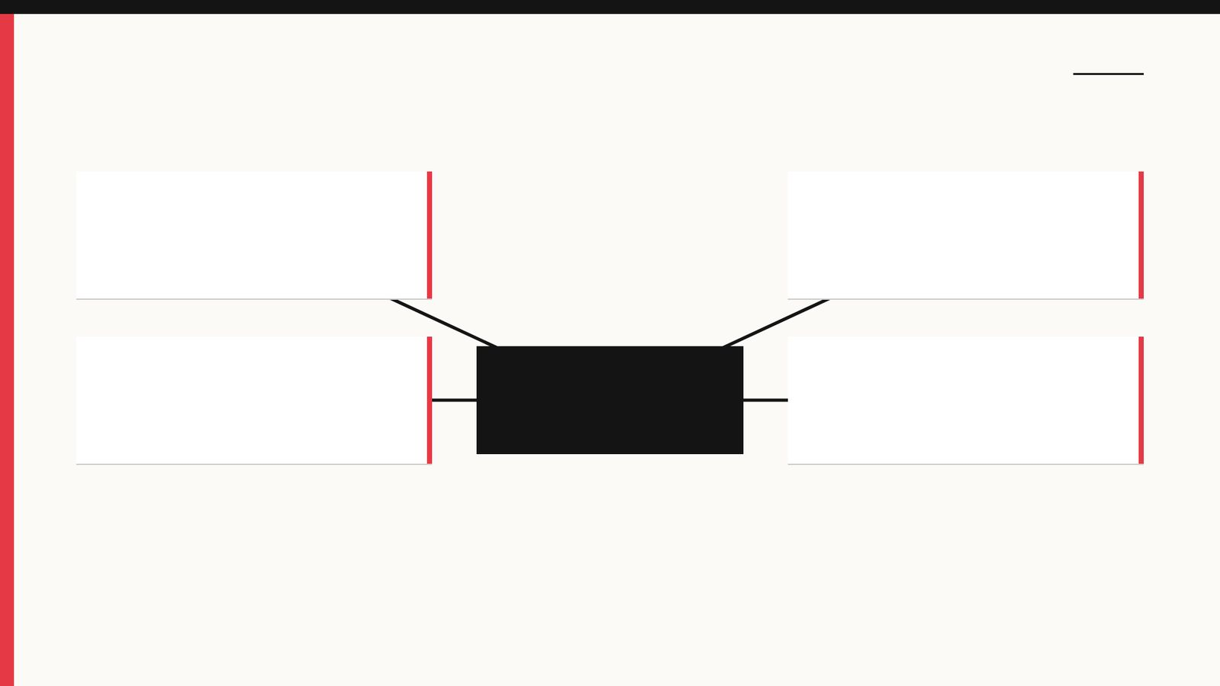
סיכום
מפת מושגים
התחדשות
שיבת אפרים
סיום
נחמה וברית חדשה
ברית חדשה
17

Slide 18

תרגול לקראת הבגרות
שאלה בסגנון בגרות
(קיץ תשפ"ג (שאלון 1261))
7. קראו ירמיה, פרק ל"א, פסוקים י"ד-ל'.
ענו על סעיף א – חובה.
א. (1) קראו פסוקים י"ד-י"ט.
אל מי מופנית הנבואה בפסוקים אלה, ועל איזה מאורע מן העבר היא רומזת? (3 נקודות)
(2) קראו פסוקים י"ז-י"ט.
הסבירו מדוע דברי ה' בפסוק י"ט מספקים מענה הולם לדבריו של אפרים בפסוקים י"ז-י"ח. (5 נקודות)
ענו על אחד מן הסעיפים ב-ג.
18

Slide 19

תשובות
תשובה לשאלה 1
קראו פסוקים א׳–י״ט («שיבת אפרים»). מה מתואר בקטע? הביאו ראיה מן הכתוב.
פרק לא הוא חלק מפרקי הנחמה (ל׳ עד לג), שבהם גאולה שלמה של כל שבטי ישראל מאשור ובבל. לפי טקסטולוגיה, הקטע הראשון מופנה לעשרת השבטים שהוגלו עם חורבן שומרון.
19

Slide 20
תשובות
תשובה לשאלה 2
קראו פסוקים ל׳–ל״ט («ברית חדשה»). מה מתואר בקטע? הביאו ראיה מן הכתוב.
״הנה ימים באים נאם ה׳ וכרתי את בית ישראל ואת בית יהודה ברית חדשה״. הברית הישנה, ברית סיני, הופרה: ״אשר המה הפרו את בריתי״. לפי טקסטולוגיה, הברית החדשה לא תבוא להחליף את התורה אלא להפוך אותה לדבר פנימי.
20

Slide 21
תשובות
תשובה לשאלה 3
קראו פסוקים מ׳–מ׳ («סיום»). מה מתואר בקטע? הביאו ראיה מן הכתוב.
המקרא מסיים בתיאור הרחבה של העיר: כל ״העמק הפגרים והדשן וכל השדמות עד נחל קדרון״ יהיו ״קדש לה׳״. אזורי הטומאה, בית הקברות ומקום האפר, ייהפכו לקדושה.
21

Slide 22
תשובות
מחוון – שאלת הבגרות
שאלה 7
סעיף א'
(1) הנבואה מופנית אל שבטי ישראל (10 השבטים/אפרים כשם מייצג).
המאורע מן העבר עליו הנבואה רומזת : גלות וחורבן ממלכת ישראל.
(2) דברי אפרים בפסוקים י"ז-י"ח : הוא מבקש מה' שיעזור לו לחזור בתשובה ולהחזירו אל הארץ.
דברי ה' בפסוק י"ט מספקים מענה הולם, מאחר והוא אומר שאפרים נחשב כבן יקר לו ושהוא לא שכח אותו. כלומר, יש תקווה לאפרים, ה' חושב עליו ומרחם עליו (יש תקווה שאולי יחזירו לארץ...).
22

